Slide 1
Bem-vindo a Bucelas!
(Ou não)!
Trabalho realizado por:
Catarina Nunes, n.º 6
Inês Roque, n.º 15
Inês Baptista, n.º 16
Mariana Nunes, n.º 19
Susana Taveira, n.º 27
11.º3H

Slide 2
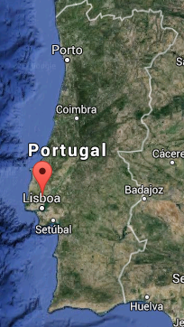
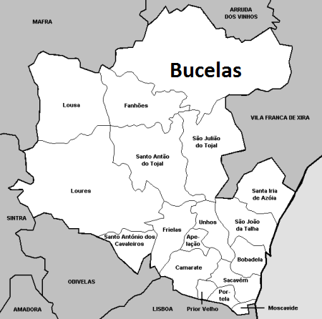
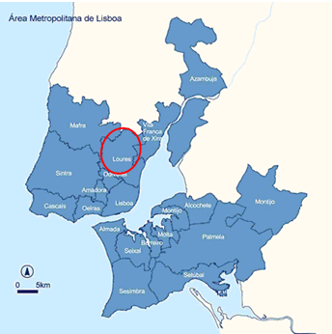
Onde fica?

Slide 4
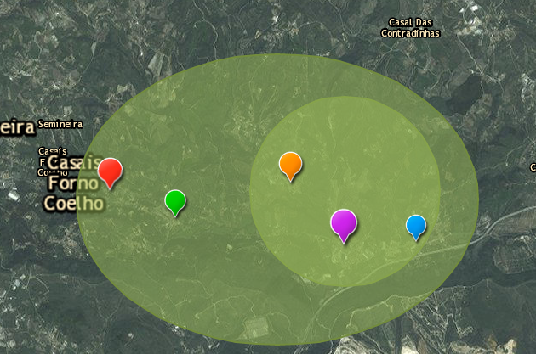
Área de influência 2
Chamboeira
Área de influência 1
Bemposta
Freixial
Vila De Rei
Bucelas

Slide 5
Funções Centrais
Bucelas
Bemposta
Banco/ Multibanco
Centro de Saúde
Farmácia
Mercado (Carne e Peixe)
Centro de Dia
Correios
Cafés
Mercearias

Slide 6
Análise dos inquéritos

Slide 7
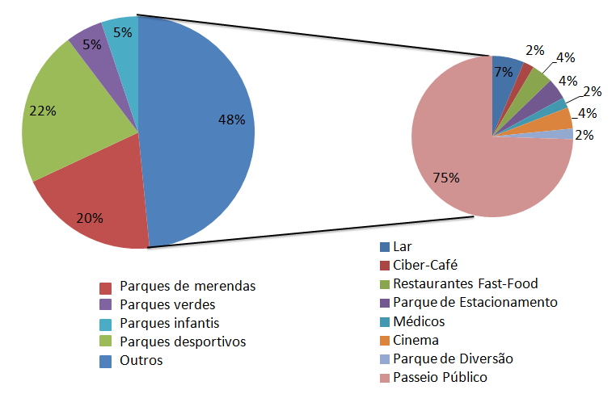
O que faz falta em Bucelas?

Slide 8
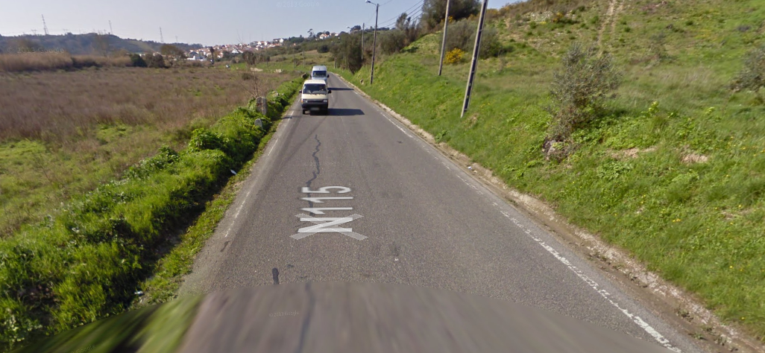
Problema Detetado
Depois da análise dos inquéritos, concluímos que o problema era a existência de uma estrada (a estrada nacional 115) sem proteção onde, diariamente a população se desloca a pé.

Slide 9
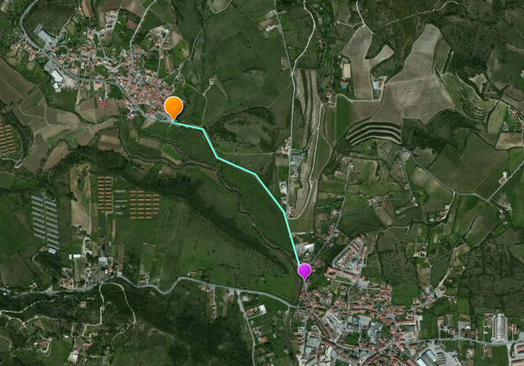
Distância de Bucelas à Bemposta
Bemposta
1.2km
Bucelas

Slide 10
Solução
A solução que nós propomos é a construção de um passeio na estrada nacional 115, que faz a ligação entre Bucelas e Bemposta.

Slide 11
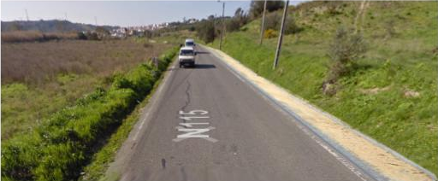
ANTES
DEPOIS

Slide 12
Procedimento para a solução
Obter o orçamento para a construção do passeio ao longo da estrada nº115 entre Bemposta e Bucelas com 1,2km de distância e cerca de 90cm de largura;
Contactar a conservatória do registo civil: apresentar a planta do(s) do terreno(os) adjacente(s) ao passeio a construir;
Contactar os proprietários para obter a autorização dos mesmos para a cedência de cerca de 1m de terreno para a construção do passeio;
Contactar a Câmara Municipal para a viabilidade do projeto.

Slide 13
Agradecimentos
Prof. Berta Estevão
Prof. Victor Pinhão
Prof. Isabel Araújo
Escola Básica Integrada de Bucelas
Junta de Freguesia de Bucelas

